Slide 1
빅데이터프로그래밍2
4조
도우진 이병철 정규성 정원준

Slide 2
목차
벡터
행렬
리스트
데이터 프레임

Slide 3
벡터
수나 문자가 r언어에서 기본적으로 취급되는 형식이다.
벡터는 50명 학생들의 키 데이터 (162.1, 175.8, 183.2, …), 50명 학생들의 성별 데이터 ("여", "남", "남", ...)처럼 한가지 타입의 데이터를 나열한 것이다.
크게 숫자, 문자, 논리벡터가 있다.
숫자 벡터에는 숫자 데이터만 나열되고, 문자 벡터나 논리 벡터에는 각각 문자열과 논리값만이 나열된다.

Slide 4
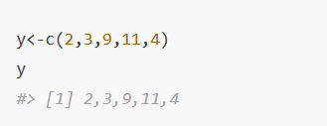

숫자형vector
C(n,n) c() 함수는 두개 이상의 벡터를 인수로 받아 이를 연결하여 새로운 벡터를 만드는 것이다. 숫자로 된 데이터를 나열하기에 사용되는 벡터이다.
ex)
x<-c(1,4,5,2,3)
x
#> [1] 1 4 5 2 3
두 벡터를 연결해서 새로운 벡터를 만들 수도 있다.
Rep
중요한점
길이가 다를 때
함수종류
헷갈리는점

Slide 5



차례로 부여
규칙이 있는 숫자 벡터를 만들 경우 편리하게 사용할 수 있는 방법이 있다.
n:m 명령을 사용하면 증가하거나, 감소하는 수열을 만들 수 있다!
Ex)
n<m일시, 1씩 증가하고 n>m일시, 1씩 감소한다.
정수가 아니어도 무관하게 사용할 수 있다.
이렇게 증감하는 숫자들이 정수꼴이 아니더라도 m을 넘지 않을 때까지 나열된다.

Slide 6
seq
물론 1씩 증감하지 않게도 할 수 있다.
seq(n, m)
seq(n, m, by=k)
seq(length=j, from=n, by=k)
seq를 이용하면 n부터 m까지 k씩 변화하게 나열이 된다.
여기서 j는 벡터의 길이를 의미한다

Slide 7



seq
Seq(n,m)만 입력 시 seq(n,m, by=k)만 입력 시 seq(length=j, from=n, by=k)입력 시
1씩 증가한다 k만큼 증가한다 -2부터 0.3씩 증가하여 벡터의 길이가 8로 설정이 된다

Slide 8


Rep()
벡터 반복시키는건 번거로운 일이다. 하지만 rep()를 이용하면 새로운 벡터를 만들 수 있다.
1부터 5까지 나열된 벡터, 0부터 -5 까지 나열된 벡터를 합친 y벡터를 2번 반복하게 만들었다.

Slide 9
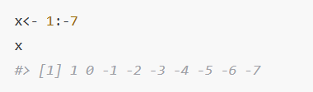
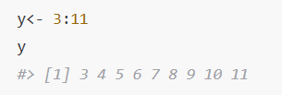


연산도 손쉽게
길이가 같은 두 벡터면 연산이 같은 위치에 있는 요소끼리 연산이 이루어진다.
이렇게 길이가 같으면 자리에 맞춰 계산이 된다.

Slide 10
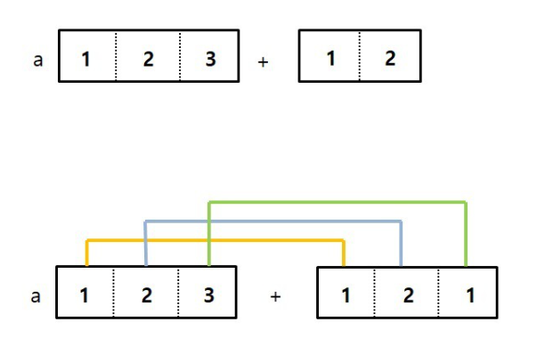
자리가 맞지 않을 경우
이렇게 자리가 맞지 않을 경우 자동적으로 반복이되어 연산이 된다. 이 경우 미리 경고 메시지가 나온다. (실수일 가능성이 높으니까 진짜 이 계산이 맞나)

Slide 11
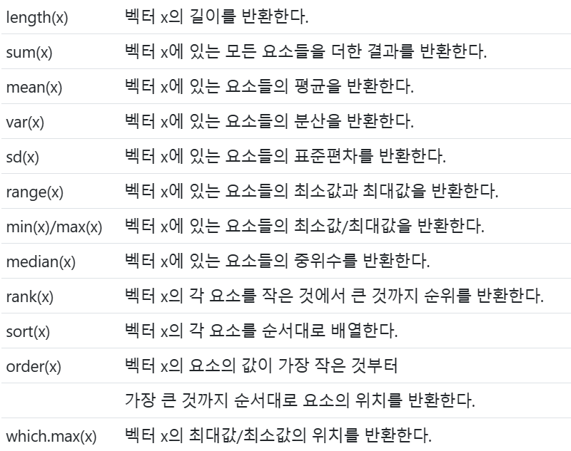
다양한 함수
이러한 다양한 함수가 있다.

Slide 12
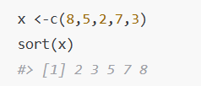
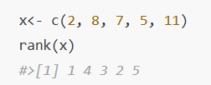
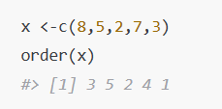
순서 및 정렬 함수
Rank() sort()
Rank는 작은 수 부터 큰 수 순서대로 1,2,3,,,이렇게 수를 부여해주는 함수이다. sort는 작은 수 부터 나열해준다
2 5 7 8 11 순이니 1 4 3 2 5가 부여된다.
Order()
order은 작은 수의 위치를 알려준다. 첫번째는
제일 작은 수의 위치를, 그 다음은 차례대로

Slide 13
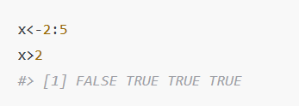
논리vector
숫자만 다룰 수 있는것이 아니다. 논리값 True False도 가능하다
벡터에 있는 여러 요소들을 하나의 기준을 가지고 참,거짓을 판단해준다.
2 3 4 5 중 2보다 큰건 2를 제외한 모든 수이니 2만 false가 나옴을
알 수 있다.
※True 가 있는지, 모든 논리값이 True인지 확인할 수도 있다
Any()를 사용하면 한개라도 논리값이 True일시 True가 결과로 나오고
All()를 사용하면 모든값이 True이어야 결과가 True로 나온다

Slide 14
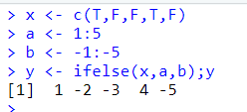
Ifelse()
여러 응용이 가능한 ifelse()는 벡터연산 함수이다. 일반적으로 길이가 같은 두 벡터를 비교하여, 원하는 상황에서 꺼내야할 값들을 자동으로 입력해주는 함수이다.
Q x를 순서대로 t,f,f,t,f라면
T이면 (x,y,z)꼴에서 y벡터를,
F이면 z벡터에서 요소를 꺼내오는 함수이다

Slide 15
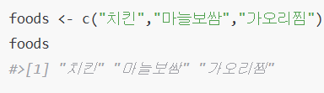
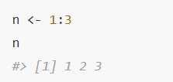
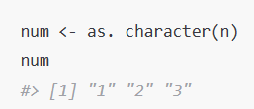

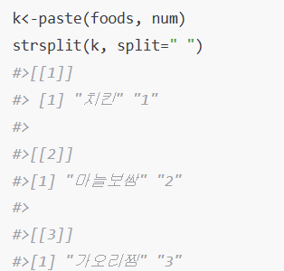
문자vector
숫자, 논리값 외에 문자로도 요소를 만들 수 있다.
문자벡터도 마찬가지로 c()를 사용하면 된다. 단 “ “ 표시를 하여 문자형태임을 알려줘야 한다.
만약 숫자 요소로 정리된것을 문자로 바꾸고 싶다면
as.character()를 사용하면 된다.
다른 문자 벡터를 연결하고 싶다면 paste()를 사용하면 된다
문자 벡터에서 한 요소를 쪼개고 싶다면 strsplit()를 사용하면 된다

Slide 16

추가 특성
Paste()는 두 벡터를 붙일 때 원하는 문자를 접착제 삼아 붙힐 수 있다.
sep을쓰면 벡터 1,2 사이에
들어가서 둘을 연결해준다.
strsplit()는 요소를 쪼갤 때 기준을 삼아 쪼갤 수 있다.

Slide 17
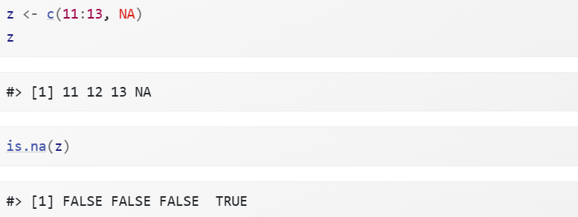
Missing values
하지만 한 범주에서 모든 데이터를 얻지 못할 경우도 있을 것이다.
그런경우에는 빈 데이터를 NA로 값을 입력하면 된다.
이때 is.na()를 사용하면 결측치가 포함된 위치에서 True가 나온다.

Slide 18
Index vector&filtering
지금까지는 모든 벡터가 다 출력되도록 해왔지만, 특정 요소만 출력이 필요할 때가 있을 것이다. 이 작업은 filtering이라 부른다. 벡터에서 필터링을 할 땐 ‘인덱스 벡터’가 필요하다.
자연수,음의 정수, 논리 벡터, 이름 벡터 4가지가 있다

Slide 19
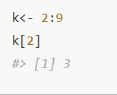
자연수 인덱스 벡터
데이터에서 원하는 위치의 요소를 알고 싶을 땐 ,[]안에 찾고자 하는 위치를 자연수로 입력하면 해당 요소가 나온다.

Slide 20
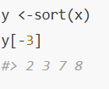
음의 정수 인덱스 벡터
자연수는 해당위치의 요소만 알려준다면, 음의 정수는 해당위치를 제외한 벡터가 출력된다.

Slide 21

논리 인덱스 벡터
논리는 yes or no 로 이해하면 편하다. 출력을 원하는 위치엔 T를, 추출하지 않을 요소는 F로 표현하면 된다.
치킨이 좋다

Slide 22
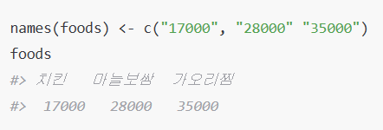
이름 인덱스 벡터
이미 가진 벡터에 이름을 붙여줄 수 있다. 벡터 끼리 합치는 paste()와 비슷하지만, a=b와 ab이 다르듯이, 이 둘도 다르다.
메뉴판으로 활용해봤다

Slide 23
연산도 손쉽게
길이가 같은 두 벡터면 연산이 같은 위치에 있는 요소끼리 연산이 이루어진다.
이렇게 길이가 같으면 자리에 맞춰 계산이 된다.

Slide 24
자리가 맞지 않을 경우
이렇게 자리가 맞지 않을 경우 자동적으로 반복이되어 연산이 된다. 이 경우 미리 경고 메시지가 나온다. (실수일 가능성이 높으니까 진짜 이 계산이 맞나)

